Slide 1
Status Regjeringens forenklingsarbeide for næringslivet
Trondheim Næringsforening 3.9.2014
Hans-Jørgen Blomseth

Slide 2
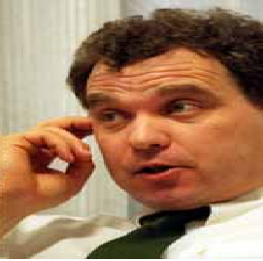
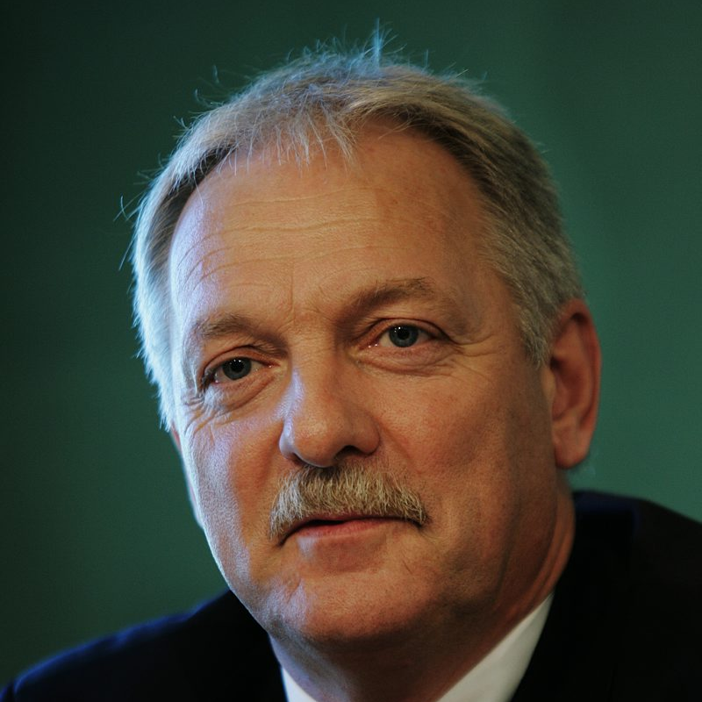
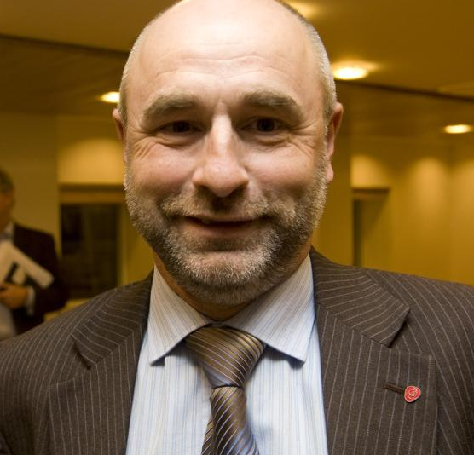
1997−99
2001−03
2000
Kvantesprangene i forenklingen vil kunne skje når all behandling kan skje elektronisk.
Lars Sponheim
Vi må defintivt gjøre det enklere, og det er det vi gjør.
Ansgar Gabrielsen
Nå vil jeg vurdere før jeg iverksetter endringer i småbedriftenes rammevilkår.
Grete Knudsen
2004
2005−06
2007
Bedriftene skal bruke minst mulig ressurser på rapportering
Børge Brende
Arbeidet for forenkling og tilrettelegging for næringslivet er viktig.
Odd Eriksen
Forenkling - ikke så enkelt, men langt fra umulig!
Dag Terje Andersen

Slide 3
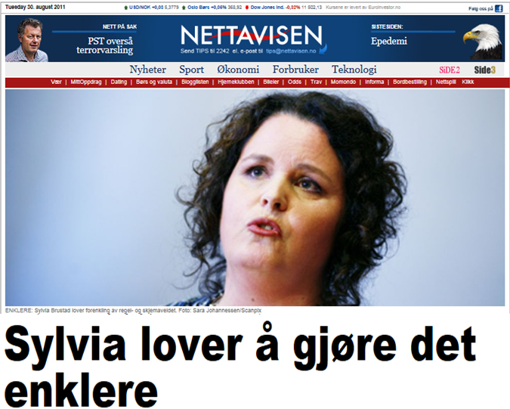
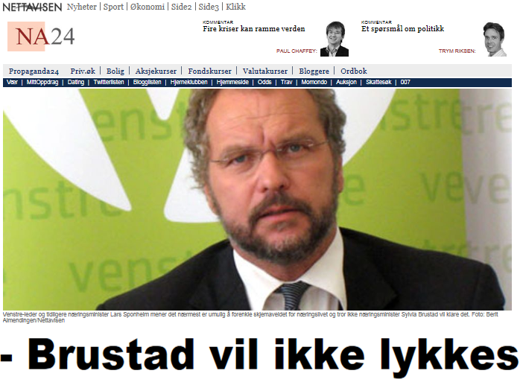
2008
2009

Slide 4
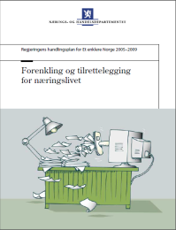
Forenkling er krevende
2005
Et enklere Norge
2007
Elektr. tjenester for næringslivet
2006 – 2009
Kartlegging adm. kostnader
2008
Tid for nyskapning og produksjon
2010
Oppdatering adm. kostnader
2010
Reduksjon av adm. kostnader

Slide 5
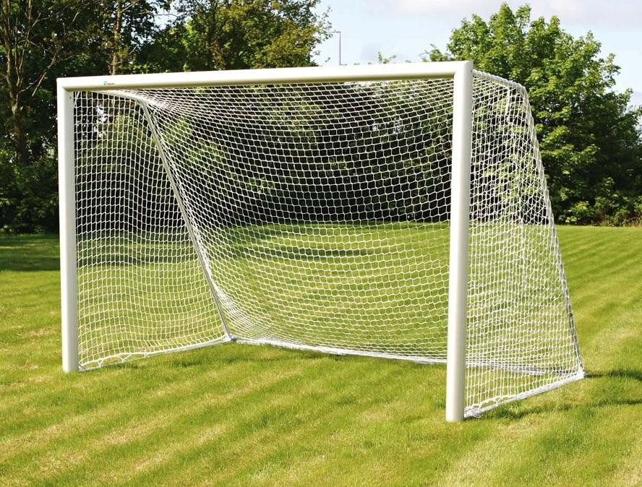
2011

Slide 7
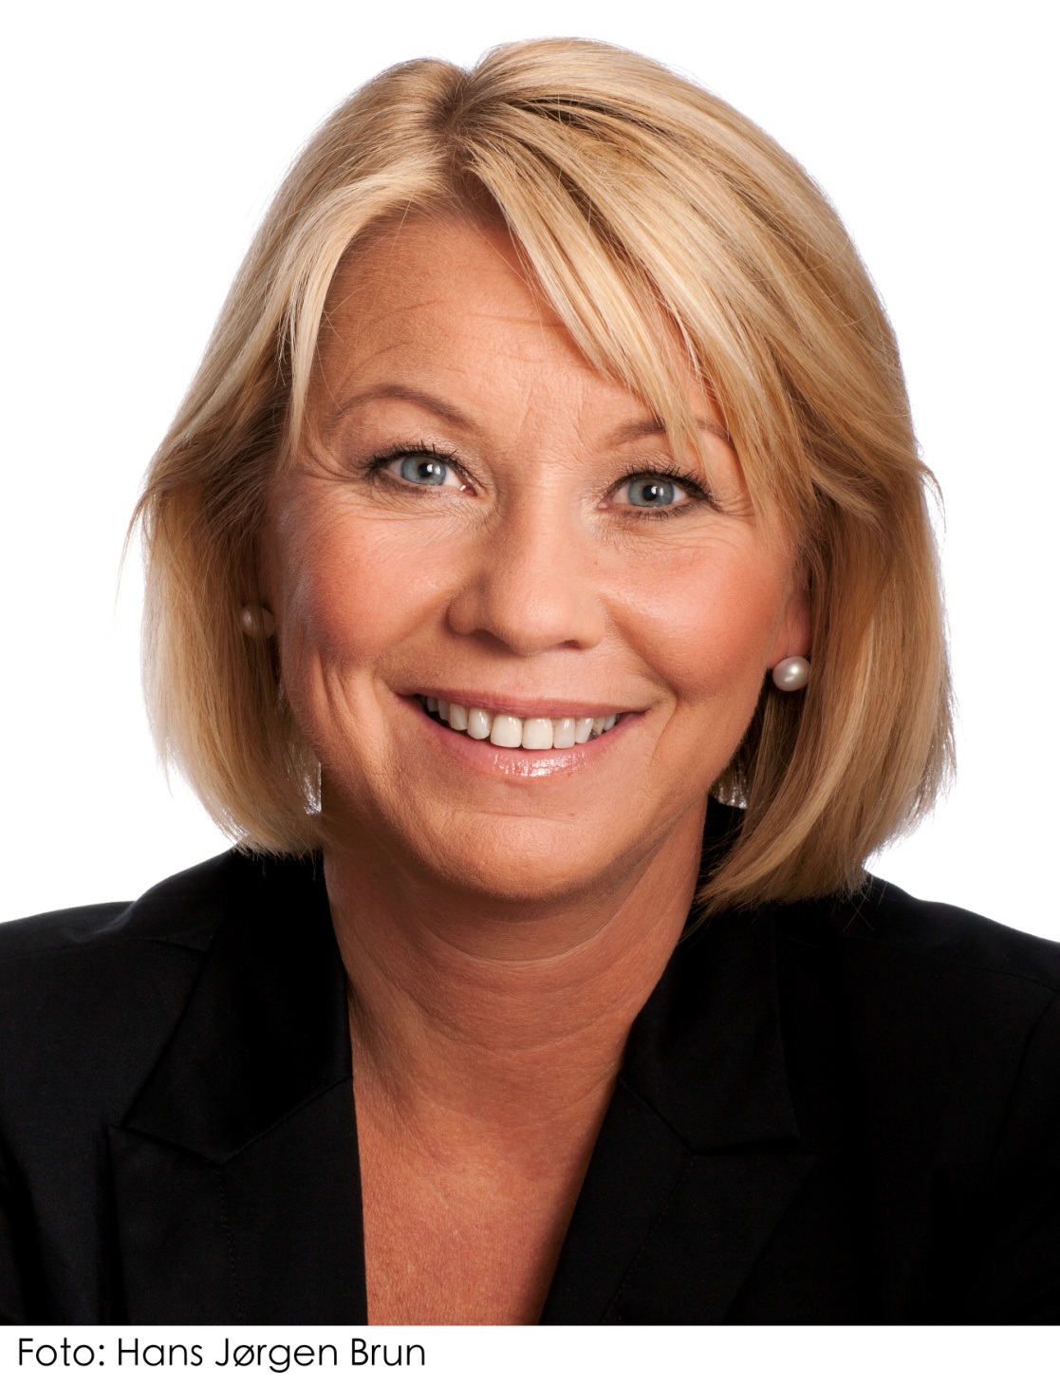

Slide 8
Forenkling for næringslivet er en del av: - Konkurransekraft for norske arbeidsplasser (forenkling) - Enklere hverdag for folk flest (tidstyvprosjekt, enklere regelverk, digitalis. i forvaltn.) - Produktivitetskommisjonen
Næringsliv:
-Reduserte kostnader
-Effektivitet
-Tilfredshet
-Konkurransekraft
Forvaltning:
- Kvalitet
-Effektivitet
-Kontroll
-Lavere ressursbruk
Innbyggere:
-Tilgjengelighet
-Effektivitet
-Tilfredshet
-Lavere tidsbruk/kostnader

Slide 9
Organisering og mål
Forenklingsprosjektet er organisert i NFD med ansvar på tvers i forvaltningen:
Konkret, tidfestet og ambisiøst mål for forenkling:
15 milliarder kroner i årlig besparelse før utløpet av 2017 sett i forhold til kostnadene 2011
Sterk politisk støtte
Bygge på eksisterende gode erfaringer og arbeidsform:
Fokus på fremdrift og resultater, ikke rapportering/utredning
Nært samarbeid/kommunikasjon med næringslivet og dets organisasjoner

Slide 10
Hvorfor forenkling?
Legger til rette for
Økt effektivitet
Smartere ressursbruk
Økt produktivitet og konkurransekraft
Fokus
Hva er næringslivets behov? Se tiltak fra bedriftenes ståsted
Bruke ny teknologi – det er ikke alltid beste løsning å videreutvikle det vi har
Moderne og smartere løsninger gir en bedre forvaltning
Økt handlekraft og bedret service i forvaltningen

Slide 11
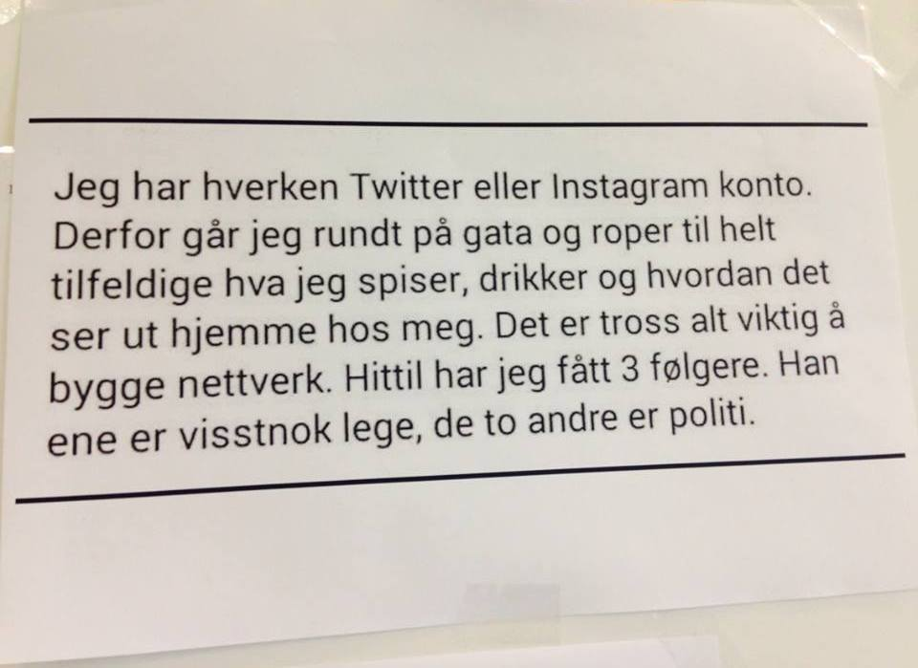

Slide 12
Vi skal identifisere og løfte gode forslag for rask gjennomføring
Enklereregler.no +360 forslag
NHO 80 forslag
Stortinget 30 forslag
Enkeltinnspill privat og politisk
Internasjonale erfaringer
Tiltak på gang i forvaltning
Under vurdering
Til
beslutning
Besluttet gjennomført m/ verdi
Filtrering
Gruppering
Vurdering
Definering
Verdi /nytte
Venstrefil
Høyrefil
Muligheter
Mange forslag gir gode tiltak
Mye som skjer i forvaltningen
Tett dialog med næringslivet
Stram i metode, men uformell
Utfordringer
Tid, absolutt og relativt
Sprik i forvaltningen mht. innsats/motivasjon
Spissing/endring av prosjekts virkemidler
Holdninger og samarbeidsvilje er avgjørende

Slide 13
Vårt arbeid skal føre til handling, ikke rapporter
Fem hovedveier til forenkling
Ved å fjerne, redusere, slå sammen eller forbedre og modernisere regelverket
Forenkle prosedyrene for å oppfylle regelverket
Informasjonsutveksling og samarbeid mellom myndighetsområder og –nivåer
Utvikle IKT-tjenester og –løsninger
Tilby bedre veiledning og informasjon

Slide 14
54 mrd. kroner i administrative kostnader for næringslivet i 2006 og 2009 tilsvarer 60 mrd. i 2011
Store deler av kostnadene er knyttet til aktiviteter bedriftene anser som nødvendige for egen drift
Betydelig del knyttet til regnskap og bokføring − 33 mrd.
Notes:
Kostnadene fordeler seg på tre typer informasjonskrav:
Dokumentasjon: informasjon som skal dokumenteres og eventuelt fremvises ved tilsyn. Dette kan være alt fra regnskap til dokumenta-sjon av at standarder følges.
Opplysninger til tredje part: krav om at en næringsvirksomhet skal informere eller kunne dokumentere gitte opplysninger overfor en part som ikke er en offentlig myndighet. Dette kan for eksempel være nabovarsler eller lovpålagt forbrukerinformasjon.
Innberetning til myndighet: er gjerne forbundet med innsending av skjema. Samtidig er det store mengder informasjon som skal rapporteres inn, men der det ikke finnes et tilhørende skjema. Denne informasjonen kan sendes inn per e-post eller andre elektroniske løsninger, per brev, via elektroniske løsninger eller per telefon.

Slide 15
Forenklingsarbeidets mål er at..
..det skal bli enklere å starte næringsvirksomhet
..det skal bli enklere å drive næringsvirksomhet
..kravene til drift skal skille mellom små og store bedrifter
..det skal tilstrebes en ny serviceholdning både i tid og form
..etterspurt informasjon fra forvaltningen skal finnes ett sted, den skal være relevant og komme hurtig
..bidra til at det ikke innføres nye byrder for næringslivet uten at konsekvensene er grundig vurdert
..digitalisering er hovedregelen, samme data skal rapporteres kun én gang og det skal blir færre og enklere skjemaer

Slide 16
SMB
Kilde: Cartoonstock

Slide 17
Vi står oss sammenlignet med andre land, men har mye å gå på!
Verdensbankens ”Doing Business”: Norge er blant verdens minst byråkratiske land og Tollvesenet topper logistikkrangering i 2014
Verdensbankens ”The Worldwide Governance Indicators”: Norge ligger i front sammen med noen få andre land mht. myndighetenes effektivitet
Tillit: Alle undersøkelser tyder på at vi sammen med de andre nordiske land ligger helt i front
Tilgang til informasjon: Med Enhetsregisteret ligger vi helt i front når det gjelder åpne data for næringslivet ifølge Open Company Data Index
Digitalisering: Med Altinn er vi på topp for næringslivet, men henger etter på innbyggerdelen
Konsekvensutredninger mht. nye lover og regler: Norge ligger et stykke bak i forhold til sammenlignbare land
Reduksjonsmål og måloppnåelse: På tross av at vi kom sent i gang ligger vi på linje med sammenlignbare land, og vi er i starten på et større skippertak

Slide 18
Forenklingsstatistikk fra 2011 til nå
Regjering | Gjennomførte tiltak | Tiltak under gjennomføring | Årlig kostnads- reduksjon | Tiltak på arbeidslisten
Rødgrønn | 37 | 25 | Ca. 5 mrd. kr | 40
Dagens | 21 | 27 | Ikke beregnet | 110

Slide 19
Forenklingsarbeidets mål er at..
..det skal bli enklere å starte næringsvirksomhet
Redusert aksjekapitalkrav fra NOK 100.000 til NOK 30.000
Revisjonsplikten fjernet for små bedrifter( opp til NOK 5 mill i omsetning)
Digitalisert bedriftsetablering og veiledning (se Start/Drive bedrifter i Altinn) samt innringningstjeneste i Brønnøysund
Gründerportal for enklere bedriftsetablering på nettsiden til Innovasjon Norge (ultimo 2013)
Aksjeloven betydelig forenklet mht stiftelse av aksjeselskaper (enklere og færre dokumenter)
Skattefri omdanning fra NUF til AS
Full elektronisk stiftelse mulig senere i 2014

Slide 20
Forenklingsarbeidets mål er at..
..det skal bli enklere å drive næringsvirksomhet
Halvering av oppbevaringstid for regnskapsdokumentasjon
Revisjonsplikten fjernet for små bedrifter
Oppheving av reglene om korreksjonsinntekt
Forenklinger i bokføringsloven og verdipapirhandelloven
Forenklinger i Konkurranseloven, heving av terskelverdi for meldeplikt
Forenkling av aksjeloven – stiftelse, kapitalregler og styring
Fullelektronisk samordnet registermelding
Skattefri omdanning fra NUF til AS
Enklere og mindre rapportering til SSB
Forskriftsforenklinger på en rekke områder

Slide 21
Forenklingsarbeidets mål er at..
..kravene til drift skal skille mellom små og store bedrifter
Revisjonsplikten fjernet for små bedrifter
Forenklinger i aksjeloven

Slide 22
Forenklingsarbeidets mål er at..
..det skal tilstrebes en ny serviceholdning både i tid og form
Samordning av tilsyn med havbruksnæringen
Innovasjon Norge – forenklet tjenesteportefølje og enklere kundedialog
Mattilsynets regellesehjelp
Nettportal for arbeidsinnvandring og tjenesteimport
Fokus på svartider og veiledning
Gründerportal

Slide 23
Forenklingsarbeidets mål er at..
..etterspurt informasjon fra forvaltningen skal finnes ett sted, den skal være relevant og komme hurtig
Nye mer helhetlige HMS-forskrifter (fra 47 til 6)
Forskriftsforenkling innen fiskeri (fra seks til en)
Regelhjelp.no
Samling av etterspurt informasjon via Altinn/BRREG

Slide 24
Forenklingsarbeidets mål er at..
..bidra til at det ikke innføres nye byrder for næringslivet uten at konsekvensene er grundig vurdert
Bremse forslag om nye reguleringer
Enklere utredningsinstruks under arbeid
Regelråd etter Svensk modell fra 2015

Slide 25
Forenklingsarbeidets mål er at..
..digitalisering er hovedregelen, samme data skal rapporteres kun én gang og det skal blir færre og enklere skjemaer
E-faktura i stat og kommune
Elektronisk skattekort
Elektronisk kontoutskrift for tollkreditt
Elektronisk resept
EDAG
Elektronisk levering av omsetningsoppgaven
Elektronisk innmelding av sykefravær
Enklere signeringskrav til Enhets- og Foretaksreg.
Digitalisering av skjemaer, søknader og rapporter
Fullelektronisk samordnet registermelding

Slide 26
Vi er godt i gang, men krevende beslutninger og mye arbeid gjenstår
Tiltak under gjennomføring må ferdigstilles
Kommende tiltak må iverksettes
Nye tiltak må besluttes
Nye pålegg må begrenses
Nye tiltak må identifiseres for å fylle gap
Alle gevinstpotensialer og tidslinjer må optimaliseres
2–3 mrd.
6−7 mrd.
?
15 mrd.
- Offentlige innkjøp
- NRS forenkling bokføring
Skatt/avgift FIN
IA avtale og HMS regler
Utvidelse fritak revisjon
3−4 mrd.
Plan- og bygn.lov
Altinn forbedringer
EUs regnskapsdirektiv
SARI
Forenkling reiser
Aktiveringsgrense varige driftsmidler
Forenklet selvangivelse næringslivet
1,1 mrd.
4,5 mrd.
EDAG
E-tinglysning
E-faktura i kom.
Oppbevaringsplikt
Aksjelov
Fritak revisjon
E-faktura i staten
Bokføringsstandardstyrets rapporter
−X mrd.

Slide 27
Forenklingstiltak – hovedpunkter fremover

Slide 29
Status Regjeringens forenklingsarbeide for næringslivet
Trondheim Næringsforening 3.9.2014
Hans-Jørgen Blomseth

